Slide 1

UML建模工具

Slide 2
Rational Rose的历史
Rational Rose是由Rational软件开发公司设计、开发的一种重要的可视化建模工具。
在Rational与IBM合并以前，Rational Rose在发布的每一时期的版本中通常包含以下三种版本：
(1)Rose Modeler：仅仅用于创建系统模型，但是不支持我们所说的代码生成和逆向工程。
(2)Rose Professional，可以创建系统模型，包含了Rose Modeler的功能，并且还可以使用一种语言来进行代码生成。
(3)Rose Enterprise，Rose的企业版工具，支持前面的Rose工具的所有功能。并且支持各种语言，包括C++、Java、Ada、CORBA、Visual Basic、COM、Oracle8等，还包括对XML的支持。模型的组件还可以使用不同语言进行生成。

Slide 3
Rational Rose的历史
合并到IBM之后，将Rational Rose 和 Rational XDE产品线加固到一个家族 —— IBM Rational Rose XDE Developer 中。
之后，IBM Rational发布了一系列的开发工具。主要可以将这些Rational 核心产品分为五类，分别是：（1）需求分析工具；（2）设计和构建工具；（3）软件质量保证工具；（4）软件配置管理工具；（5）过程和项目管理工具。

Slide 4
Rational Rose概述
Rational Rose是由美国的Rational公司开发的面向对象的可视化建模工具。
Rational Rose包含了统一建模语言（UML）、面向对象软件工程（OOSE）以及对象建模技术（OMT）这几项最为常用的面向对象技术。
Rational Rose已作为一款非常重要的商业软件成为IBM公司旗下的第五大品牌。
运用Rational Rose工具可以真正意义上的实现正向、逆向和双向工程。

Slide 5
Rational Rose对UML的支持
Rational Rose为UML提供了基本的绘图功能
Rational Rose为模型元素提供存储库
Rational Rose为各种视图和图提供导航功能
Rational Rose提供了代码生成功能
Rational Rose提供逆向工程功能
Rational Rose提供了模型互换功能

Slide 6
Rational Rose的使用
Rational Rose 2003是菜单驱动式的集成化开发工具。
Rational Rose的操作界面分为3个部分：Browser窗口、Diagram窗口和Document窗口。
模型结构窗口以目录形式显示当前模型的组织结构
  在目录形式中，根目录下包含5个子目录：用例视图、逻辑视图、组件视图、配置视图和模型特性。
用户可以通过逻辑视图建立包括类图、对象图、状态图、活动图、时序图、协作图等在内的各类模型图。

Slide 7
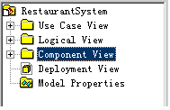
Rational Rose的四种视图模型
在Rational Rose建立的模型中包括四种视图，分别是用例视图（Use Case View）、逻辑视图（Logical View）、构件视图（Component View）和部署视图（Deployment View）。在我们创建一个Rational Rose工程的时候，会自动包含这四种视图。

Slide 8
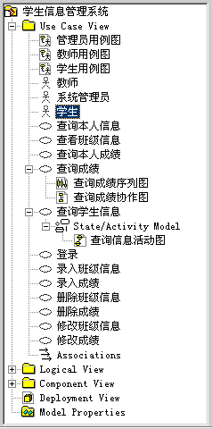
Rational Rose的四种视图模型
1. 用例视图
在用例视图（Use Case View）中包括了系统中的所有参与者、用例和用例图，必要时还可以在用例视图中添加顺序图、协作图、活动图和类图等。
用例视图是与系统中的实现是不相关的，它关注的是系统功能的高层抽象，适合于对系统进行分析和获取需求，而不关注于系统的具体实现方法。

Slide 9
Rational Rose的四种视图模型
2.逻辑视图
逻辑视图关注系统如何实现用例中所描述的功能，主要是对系统功能性需求提供支持，即在为用户提供服务方面，系统所应该提供的功能。
在逻辑视图中，用户将系统更加仔细的分解为一系列的关键抽象，将这些大多数来自于问题域的事物通过采用抽象、封装和继承的原理，使之表现为对象或对象类的形式，借助于类图和类模板等手段，提供了系统的详细设计模型图。
在逻辑视图下的模型元素可以包括类、类工具、用例、接口、类图、用例图、协作图、顺序图、活动图和状态图等。

Slide 10
Rational Rose的四种视图模型
3. 构件视图
构件视图用来描述系统中的各个实现模块以及它们之间的依赖关系。
构件视图包含模型代码库，执行文件，运行库和其他构件的信息，但是按照内容来划分构件视图主要由包、构件和构件图构成。
包是与构件相关的组。构件是不同类型的代码模块，它是构造应用的软件单元，构件可以包括源代码构件、二进制代码构件以及可执行构件等等。

Slide 11
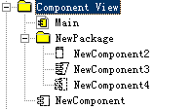
Rational Rose的四种视图模型
3. 构件视图
在构件视图下的元素可以包括各种构件、构件图以及包等。

Slide 12
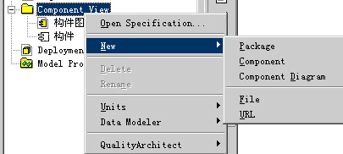
Rational Rose的四种视图模型
3. 构件视图
在构件视图中，同样可以创建一些的模型元素。在浏览器中选择Component View（构件视图）选项，右键单击，可以看到在该视图中允许创建的模型元素件、构件图以及包等。

Slide 13

Rational Rose的四种视图模型
4. 部署视图
部署视图显示的是系统的实际部署情况，它是为了便于理解系统如何在一组处理节点上的物理分布，而在分析和设计中使用的构架视图。
在系统中，只包含有一个部署视图，用来说明了各种处理活动在系统各节点的分布。

Slide 14
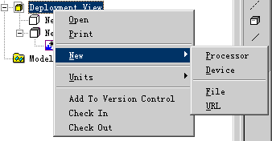
Rational Rose的四种视图模型
4. 部署视图
在部署视图中，可以创建处理器和设备等的模型元素。在浏览器中选择Deployment View（部署视图）选项，右键单击，可以看到在该视图中允许创建的模型元素。

Slide 15
Rational Rose的四种视图模型
4. 部署视图
处理器（Processor）：处理器是指任何有处理功能的节点。节点是各种计算资源的通用名称，包括处理器和设备两种类型。
设备（Device）。设备是指任何没有处理功能的节点。例如打印机。
文件（File）。文件是指那些能够连接到部署视图中的一些外部文件，用来详细的介绍使用部署视图的各种信息。
URL地址（URL）。URL地址是指能够连接到部署视图的一些外部URL地址。这些地址用于介绍部署视图的相关信息。中允许创建的模型元素。

Slide 16
Rational Rose的四种视图模型
4. 部署视图
部署视图考虑的是整个解决方案的实际部署情况，所描述的是在当前系统结构中所存在的设备、执行环境和软件的运行时体系结构，它是对系统拓扑结构的最终物理描述。
系统的拓扑结构描述了所有硬件单元，以及在每个硬件单元上执行的软件的结构。
在这样的一种体系结构中，我们可以通过部署视图查看拓扑结构中的任何一个特定的节点，了解正在该节点上组件执行情况，以及该组件中包含了哪些逻辑元素（例如类、对象、协作等），并且最终能够从这些元素追溯到系统初始的需求分析阶段。

Slide 17
Rose的双向工程
双向工程包括正向工程和逆向工程。
  正向工程：从模型生成代码
  逆向工程：从代码生成模型
通过双向工程，在系统开发过程中分别从不同的角度满足开发人员的不同需要。
在Rational Rose中，正向工程主要是指从Rose模型中的一个或多个类图生成Java源代码的过程。
在Rational Rose中，以Java语言为例，逆向工程是分析Java代码，然后利用Rose将其转化成模型的过程。

Slide 18
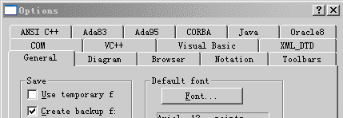
Rational Rose与生成代码
1. 用Rational Rose生成代码
Rational Rose Enterprise版本对UML提供了很高的支持，可以使用多种语言进行代码生成，这些语言包括Ada83、Ada95、ANSI C++、CORBA、JAVA、COM、Visual Basic、Visual C++、Oracle8和XML_DTD等。
可以通过选择选择“Tools”（工具）下的“Options”（选项）选项来查看所支持的语言信息。

Slide 19
Rational Rose与生成代码
用Rational Rose生成代码
使用Rational Rose进行生成代码可以通过以下四个步骤进行，以目标语言为Java代码为例。
  第一，选择待转换的目标模型。
  第二，检查Java语言的语法错误。
  第三，设置代码生成属性。
  第四，生成代码。

Slide 20
Rational Rose与生成代码
2. 逆向工程
在Rational Rose中，可以通过收集有关类（Classes）、类的属性（Attributes）、类的操作（Operations）、类与类之间的关系（Relationships）以及包（Packages）和构件（Components）等静态信息，将这些信息转化成为对应的模型，在相应的图中显示出来。
可以在工具栏中通过选择“Tools”（工具）中“Java”菜单下的“Reverse Engineer...”（逆向工程）选项来进行逆向工程。

Slide 21
选择题
Rose属于（ ）公司
A．微软
B．IBM
C．苹果
D．Inter
选B

Slide 22
选择题
类图应该画在Rose的哪种（ ）视图中
A．Use CaseView
B．Logic View
C．ComponentView
D．Deployment View
选B

Slide 23
填空题
Rose的正向工程以_________为单位，把模型中的一个或多个类图转换为java源代码的过程。
组件

Slide 24
填空题
Rose的逆向工程是把代码转换为_________。
设计模型

Slide 25
Microsoft Visio 2003简介
Microsoft Visio是一款知名的绘图工具，UML建模是其众多功能中的一种。
Visio在与其他文档排版工具的兼容方面拥有不可替代的优势。
可以完成常规UML模型的描述工作，但在描述软件组件间的关联性上的能力还是有限的。

Slide 26
Power Designer工具简介
Power Designer是Sybase公司开发的一套商业建模工具，主要是为数据库的建模设计的。
Power Designer可以方便地对管理信息系统（MIS）进行分析设计，几乎包括了数据库模型设计的全过程。
Power Designer提供完整的UML建模支持，以及面向对象设计和代码的生成工具，可以满足复杂的技术环境需求。
Power Designer对新的技术支持也比较好，它支持了所有的最新的数据库。

Slide 27
JUDE工具简介
JUDE是介于Rational Rose和Microsoft Visio两者之间的一个非常方便、有效、实用小巧的UML建模工具。
JUDE 不仅可以容易的创建用例图、类图、状态图、活动图、时序图、协作图、组件图和配置图等模型图，还可以将模型导出成Java源文件、HTML和文本格式。
JUDE还可以直接导入Java源文件，逆向工程化的直接建模，进而简化源文件直接分析的难度。
JUDE软件在安装前，必须要求已经安装了J2SE环境，这是它相对于Rational Rose的一个局限性。

Slide 28
用Visio绘制UML图

Slide 29
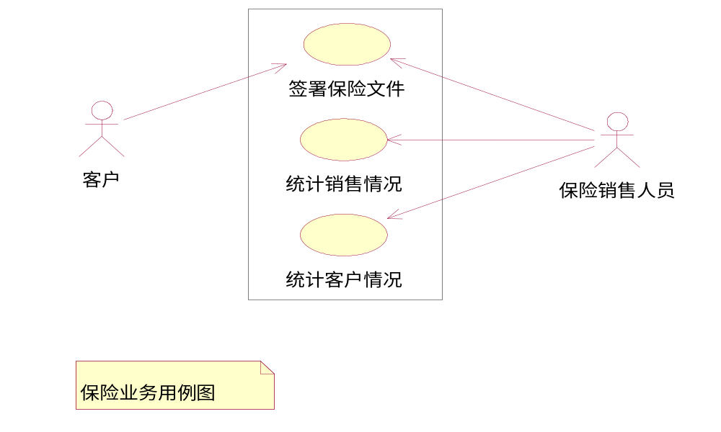
UML各种模型图实例

Slide 30
UML各种模型图实例
作者
计算机
Uses
名字：String
年龄：Integer
0..1
1..*
名字：String
内存：Integer
类 图
小影的家庭PC：
计算机
名字 = “Dell 486”
内存 = 128
小影：作者
名字 = “王小影”
年龄 = 32
小影的工作PC：
计算机
名字 = “Compaq X”
内存 = 256
对象图
类图展示类、对象图展示类的实例

Slide 31
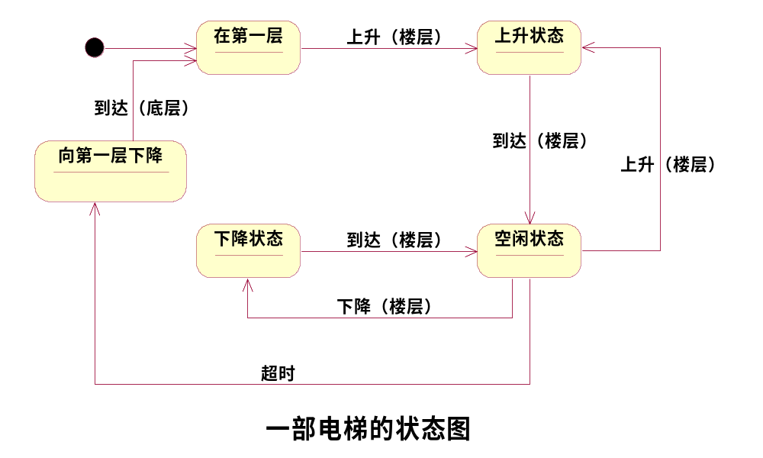
UML各种模型图实例

Slide 32
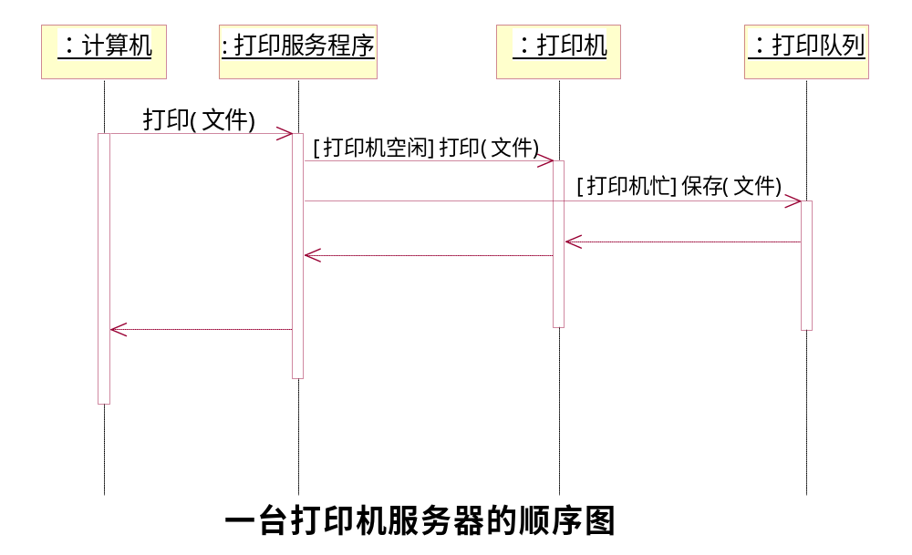
UML各种模型图实例

Slide 33
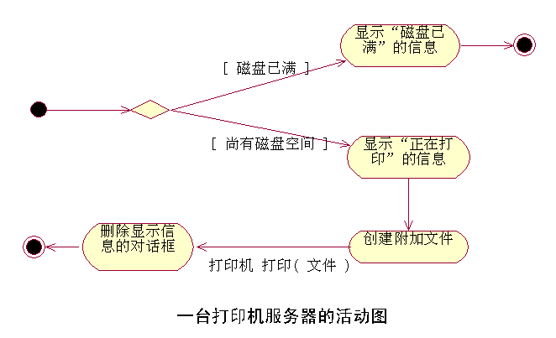
UML各种模型图实例

Slide 34
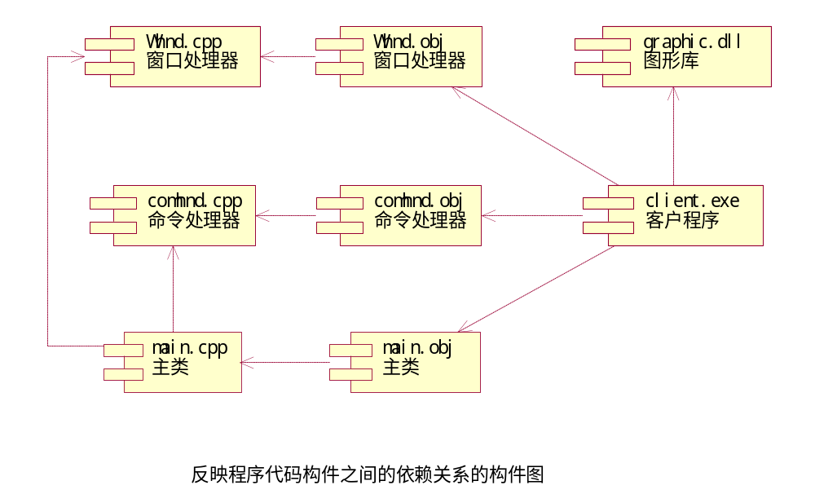
UML各种模型图实例

Slide 35
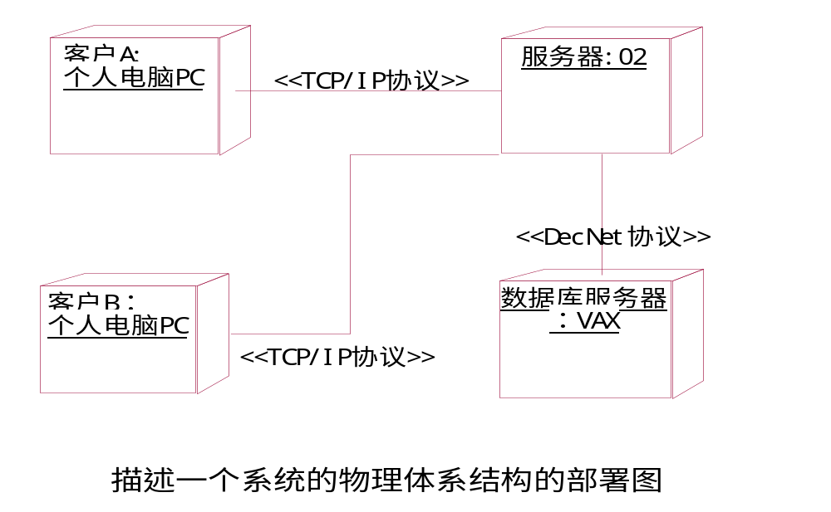
UML各种模型图实例

